Slide 1
BELL WORK
Use same paper from Monday
Place Name, Date (8/16/2016), Class period in upper right hand corner.
Write down the Band Name & Song Title
Listen to the song & watch the video 1 go through.
Answer questions on second go through.

Slide 2
BELL WORK
https://www.youtube.com/watch?v=8hZuG1ZNjys
¿Qué son tres cosas qué te gusta de la canción?
¿Hay algo qué no te gusta de la canción?
¿Cómo te hace sentir la canción?

Slide 3
Básicos
Objetivo: The basics

Slide 4
INGLÉS A ESPAÑOL
UNO DOS TRES
ESPAÑOL
UNO DOS TRES
ADIOS INGLÉS

Slide 5
Días de la Semana Canción
Lunes, Martes
Miércoles, Jueves, Viernes
Sábado, Domingo
(clap, clap) The days of the week

Slide 6
Los Meses del Año
Enero-January
Febrero-February
Marzo-March
Abril-April
Mayo-May
Junio-June
Julio-July
Agosto-August
Septiembre-September
Octubre-October
Noviembre-November
Diciembre-December

Slide 7
El Abecedario
27 letras
Inglés tiene 26.
Ñ es la differencia.
La RAE dice qué ch y ll son dígrafos* no letras
Un dígrafo(a digraph) is a combination of letters that represent a single sound.

Slide 8
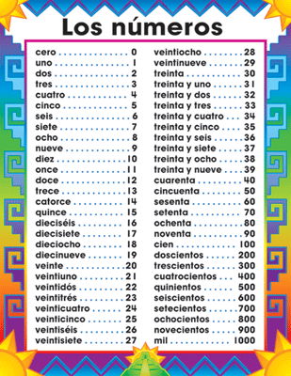

Slide 9
Four Corners
Go to the corner that best reflects you.
Introduce yourself to the students in that corner and ask what their favorite candy is.

Slide 10
Practicamos en Pareja
Its 3p.m.
Persona 1:Buenas______. ¿Cómo te llamas?
Persona 2:Buenas______. Me llamo______.
Persona 1:Mucho Gusto
Persona 2:Igualmente
Persona 1:¿Te gusta/gustan lo/los________?
Persona 2:Si/no mi gusta/gustan_________.
Persona 1:Adiós
Persona 2: Hasta Luego

Slide 11
Practicamos en Pareja
Its 9a.m.
Persona 1:Buen_s______. ¿Cómo te llamas?
Persona 2:Buen_s______. Me llamo______.
Persona 1:Encantado/a
Persona 2:Mucho Gusto.
Persona 1:¿Cuál es la fecha*?
Persona 2:La fecha es (día)___, (Mes)___ 17,2016
Persona 1:Gracias. ¿Te gusta/gustan lo/los ________?
Persona 2:Si/no me gusta/gustan _________.
Persona 1:Hasta Pronto
Persona 2:No, Hasta mañana.

Slide 12
Practicamos Solo
Escriba una conversación en Español. Almeno de 6 oraciones.
Traduzca tu conversación a Inglés.
Presente tu conversación con la clase.

Slide 13
REPASO ESPAÑOL A INGLÉS
HOLA HOLA HOLA
INGLÉS

